Slide 1

Tech Challenge
1º fase
AI Scientist
Eduardo Rossi | Luis Gustavo | Luiza Rodrigues | Vitória Santos | Vyctor Correia
Notes:
Olá, somos o grupo AI Scientist e vamos apresentar o Tech Challenge da Fase 1

Slide 2
Ia para NPS preditivo
A transição do monitoramento reativo para o preditivo como vantagem competitiva no e-commerce moderno.
Notes:
hoje vamos apresentar como estamos utilizando Inteligência Artificial para transformar o NPS de uma métrica passiva em uma ferramenta de antecipação de crise no e-commerce.

Slide 3
NPS: o Termômetro de Fidelidade
Recompra
Promoter têm LTV (Lifetime value) elevado e compram com maior frequência, reduzindo a dependência da mídia paga.
Boca a Boca
A prova social é o motor de conversão. Promotores reduzem o CAC, enquanto detratores geram “ruído“ que encarece o marketing
Market Share
A liderança é mantida pela fidelização. O NPS alto cria barreiras contra a concorrência que disputa apenas por preço
Notes:
E por que o NPS é tão importante para o negócio? Porque ele tem impacto direto na receita. Promotores têm ciclo de vida mais longo, compram com mais frequência e trazem novos clientes de graça, reduzindo o custo de aquisição. Detratores fazem o caminho inverso: deixam de comprar e ainda expõem falhas nas redes sociais, encarecendo o marketing. Em e-commerce, onde a concorrência está a um clique, isso se traduz diretamente em perda de market share.

Slide 4
Como diferentes áreas ganham com este projeto?
Logística
Ajuste de SLAs e revisão de transporte crítica baseado nos atrasos
SAC
Priorização de atendimento para clientes com risco de detração
Pricing / Comercial
Entender a sensibilidade ao valor quando a entrega falha e proteger clientes com alto potencial de recompra
Notes:
Esse não é um problema de uma área só. Logística precisa reduzir atrasos. Atendimento precisa resolver problemas mais rápido. Pricing precisa entender o impacto do valor percebido quando a entrega falha.

Slide 5
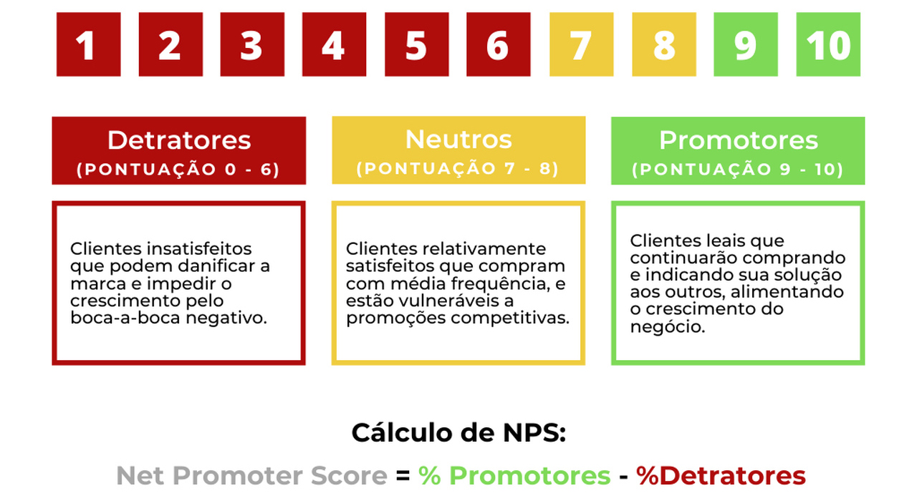
O que estamos tentando prever?
Variável alvo (Target): Nota de NPS (0-10) coletada pós-experiência
Por que?: É o padrão-ouro de lealdade e tem correlação direta com Churn
Notes:
A variável escolhida para representar a satisfação é o NPS Score , nota de 0 a 10 coletada após a compra. Com base na resposta, os clientes se dividem em três grupos: promotores, que deram 9 ou 10; neutros, que deram 7 ou 8; e detratores, que deram 0 a 6.
O cálculo é simples: percentual de promotores menos percentual de detratores. O resultado varia de -100 a +100. Um NPS negativo significa que a empresa tem mais detratores do que promotores, sinal de alerta.

Slide 6
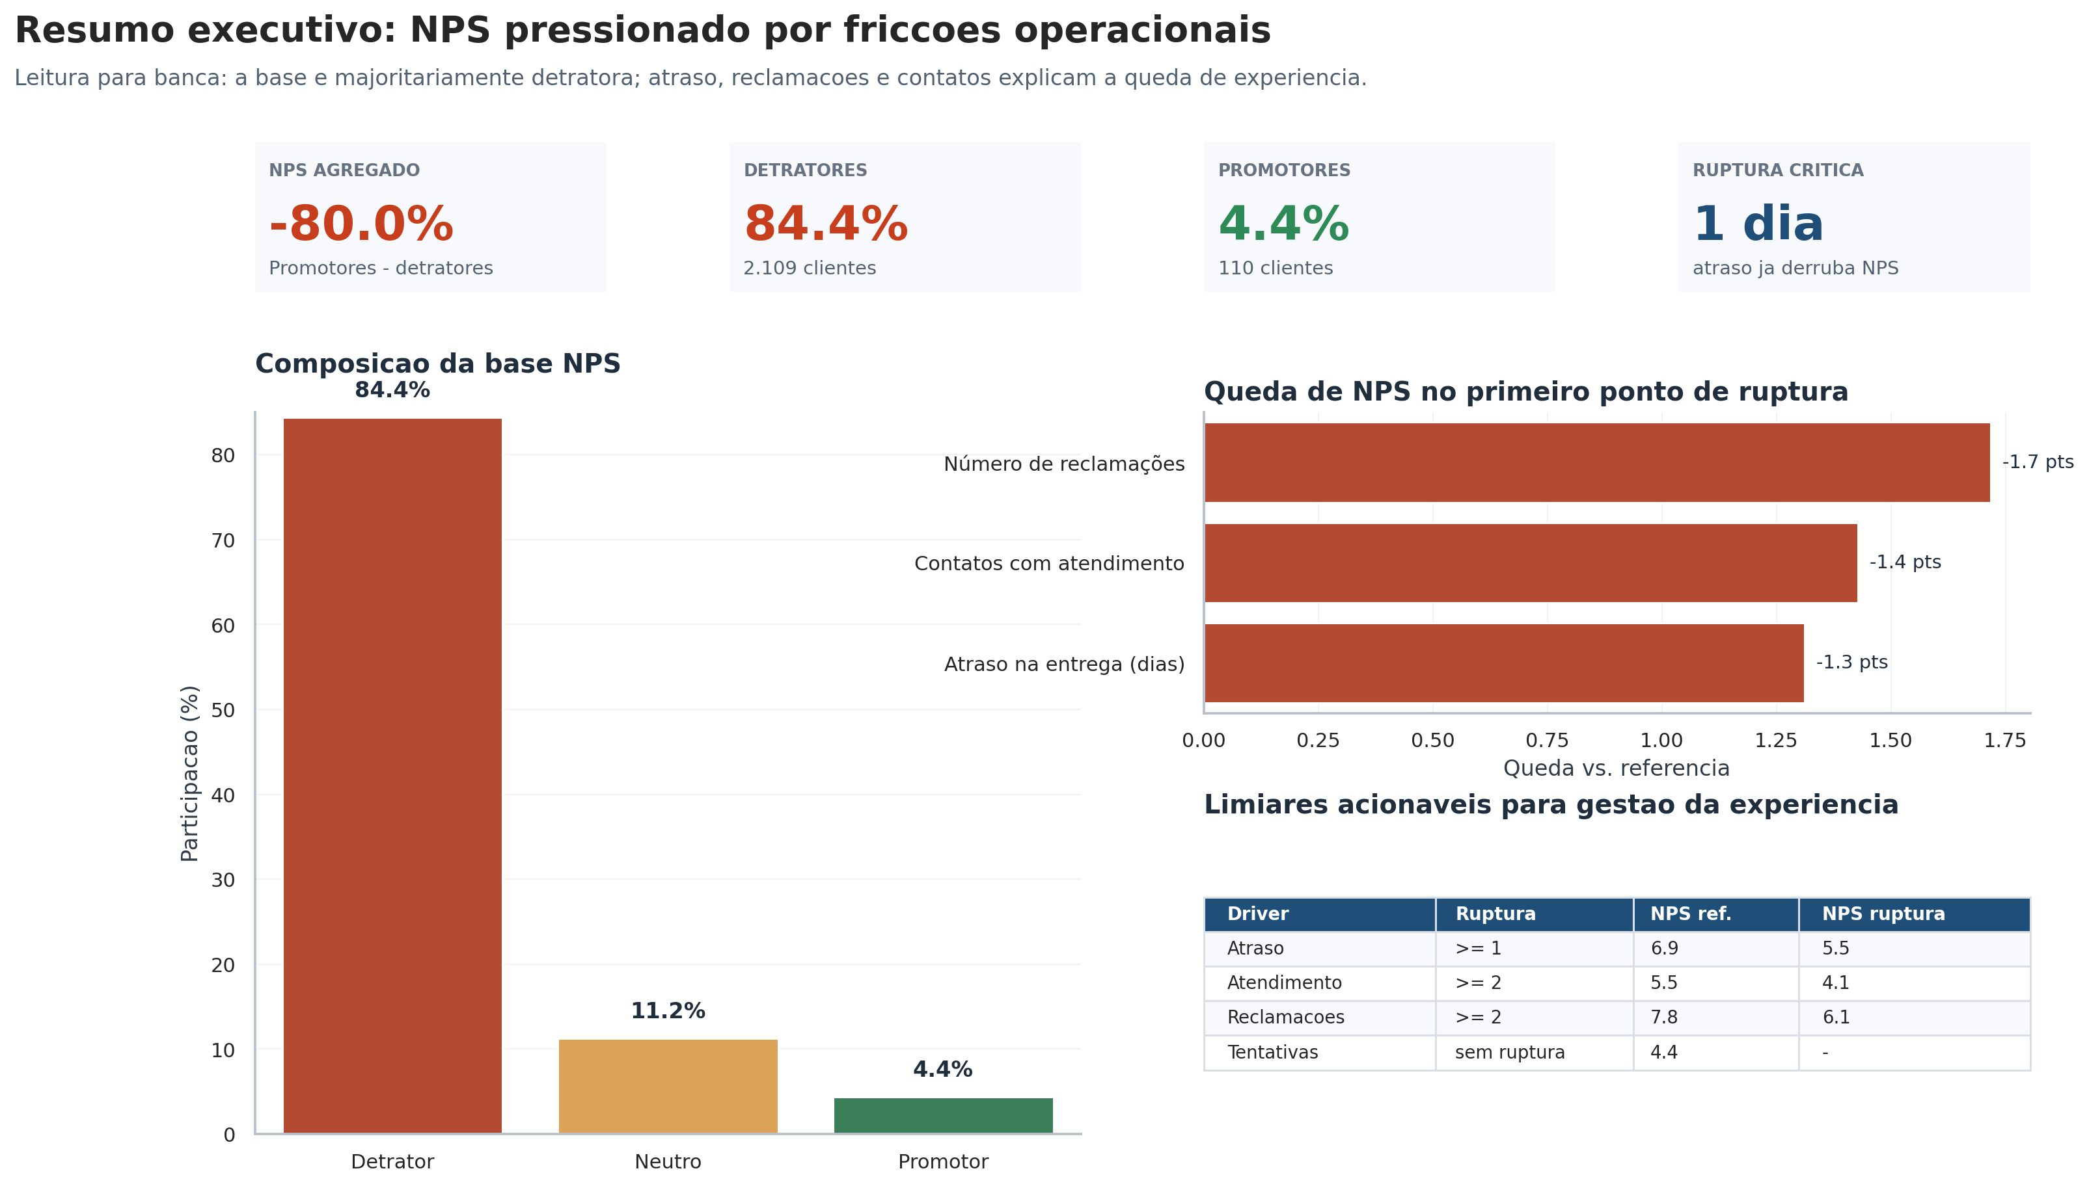
Diagnóstico: Um cenário alarmante
Notes:
O diagnóstico é crítico. NPS de -80, isso significa que estamos muito próximos do pior cenário possível na escala. 84% dos clientes são detratores, apenas 4% são promotores, e a nota média é 4,38, menos da metade da escala. E o dado mais preocupante: detratores praticamente não voltam. A taxa de recompra desse grupo é zero.
Um ponto essencial: isso não é concentrado em uma região ou faixa etária específica. Todas as regiões e perfis são afetados da mesma forma. A insatisfação é sistêmica, e está na operação, não no perfil do cliente

Slide 7
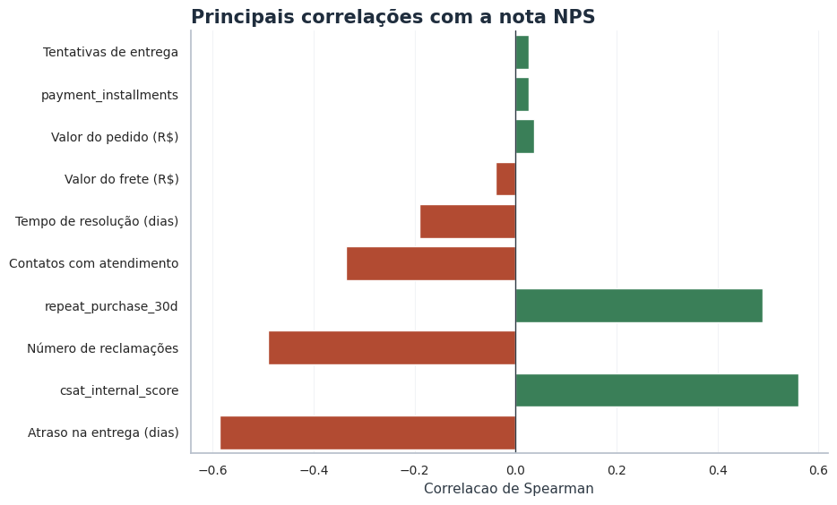
Correlação das variáveis
Notes:
"Analisando os dados, os culpados apareceram rápido.
Quando analisamos as causas, a base é clara. O atraso na entrega é o principal vilão, com correlação de -0,59 com o NPS, a mais alta entre todas as variáveis. Reclamações vêm em segundo, com -0,49, seguidas por contatos com atendimento, com -0,34.
O atraso na entrega é o fator que mais destrói o NPS, seguido pelo volume de reclamações e contatos com o suporte. É a prova estatística de que a falha operacional dita a nota.“

Slide 8
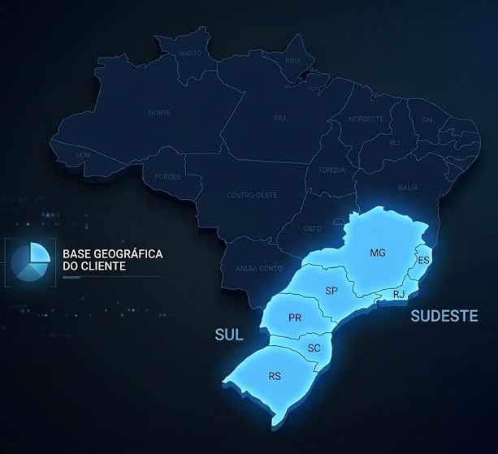
Quem é o nosso cliente?
Faixa Etária
Entre 35 a 54 anos
Fidelidade
Média de 5 anos de relacionamento
Comportamento de compra
Ticket médio de ~R$ 434, comprando de 3 a 4 itens

Slide 9
Onde estamos perdendo o cliente?
O Efeito Cascata da Fricção Operacional
Atraso na Entrega
A partir do 1º dia de atraso, o NPS já despenca significativamente.
Contato com SAC
A maioria faz pelo menos 1 contato. Se passa para 2 ou mais contatos, o risco de virar detrator dispara.
Casos Críticos
Valores extremos de atraso ou reclamação não são erros de digitação, são clientes perdendo a paciência.
Notes:
E a janela para agir é pequena: com apenas 1 dia de atraso, o NPS já cai. Com 2 contatos no SAC, o cliente está no limiar da detratação.

Slide 10
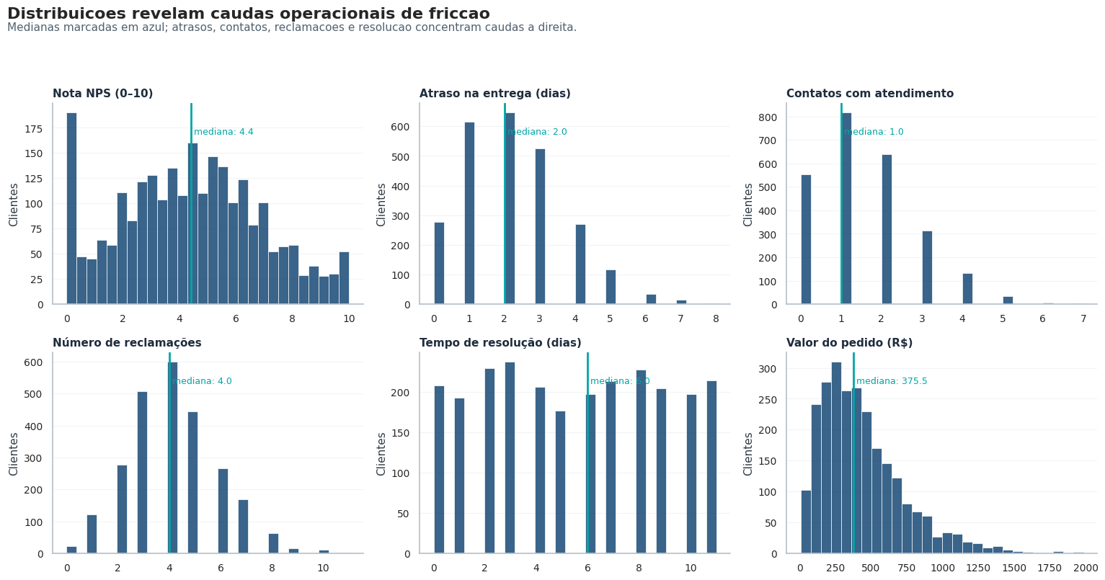
Distribuições
Notes:
"Os dados revelam caudas longas a direita.
Agora, vamos mergulhar no que os dados nos dizem sobre a jornada do cliente. Olhando para essas distribuições, o primeiro ponto que salta aos olhos é a nossa 'Nota NPS'. Temos um abismo aqui: a mediana é 4,4, o que explica por que 84% da nossa base é detratora
Vejam o Atraso na Entrega: a mediana é de 2 dias, mas temos pedidos chegando a 8 dias de atraso. Nossa análise mostra que bastou 1 dia de atraso para o NPS despencar.
No Atendimento, a maioria faz 1 contato. Mas quando o cliente precisa nos procurar pela segunda vez, a probabilidade dele se tornar um detrator bate recordes.

Slide 11
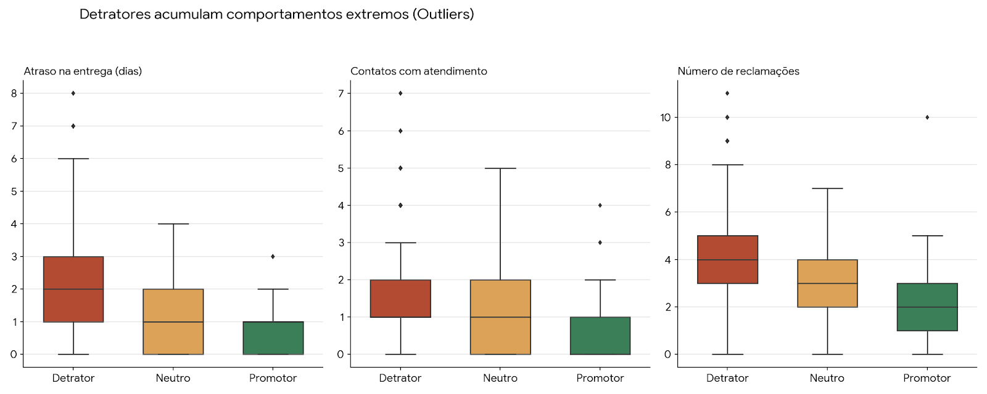
Onde estamos perdendo o cliente?
Notes:
Este gráfico é revelador. Notem que os 'outliers' ou casos extremos de 8 dias de atraso ou 7 contatos estão concentrados quase exclusivamente nos detratores. Eles são os clientes que perderam a paciência

Slide 12
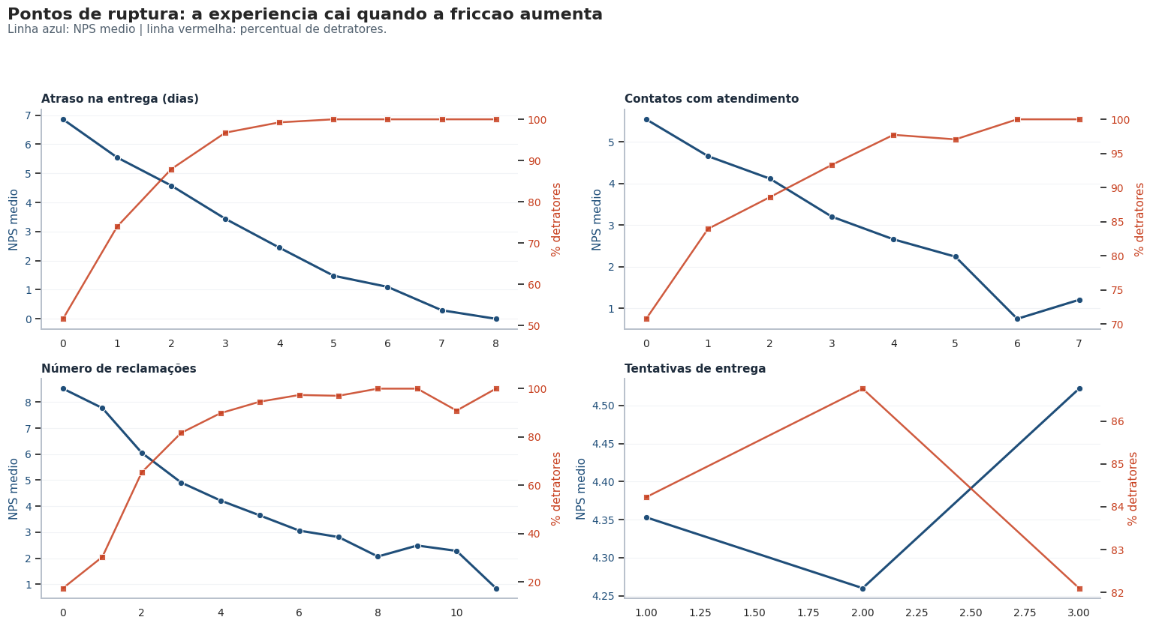
Onde estamos perdendo o cliente?
Notes:
"Vejam o efeito cascata: a satisfação despenca no 1º dia de atraso e a probabilidade de detração bate recorde no 2º contato com o SAC. O cliente perdoa um erro, mas a soma de fricções é o ponto de ruptura."
[Ponte da fala]: "Mas como vigiar milhares de pedidos para ver quem bateu o 2º contato? É aqui que entra o nosso modelo preditivo."

Slide 13
Estatégia Preditiva
O que o modelo entrega?
Limitações
🎯Acurácia: 85,6%
🔍 Detratores identificados: 94,6%
📊Classifica : Promotor / Neutro / Detrator
⚠️Base desbalanceada: 84% detratores
⚠️ Classe Neutro ainda é desafiadora
⚠️Ferramenta de apoio, não um oráculo
Notes:
Com base nesses fatores, construímos um modelo preditivo que classifica cada cliente como promotor, neutro ou detrator, antes da pesquisa ser enviada. O modelo atingiu 85,6% de acurácia e identifica detratores com 94,6% de recall, ou seja, captura quase todos os clientes em risco.
Mas sendo honestos com as limitações: a base com 84% de detratores cria viés, e a classe neutro ainda é desafiadora. O modelo é uma ferramenta de apoio à priorização, não um oráculo.

Slide 14
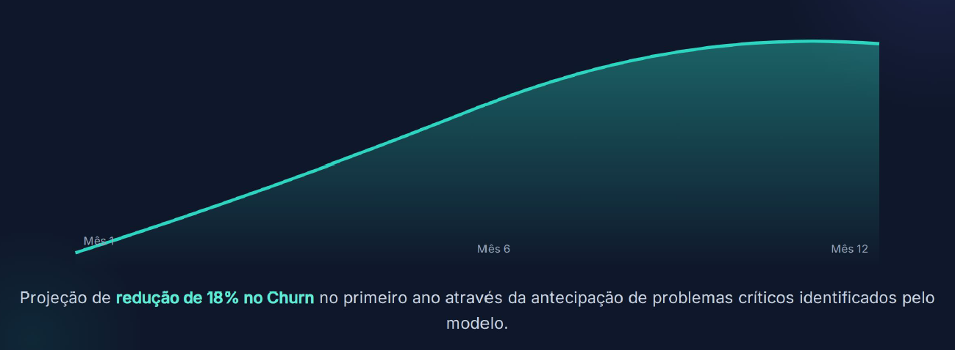
Saving estimado

Slide 15
Recomendações
Logística
Monitorar pedidos com risco de atraso e comunicar o cliente proativamente antes da ruptura
SAC
Priorizar automaticamente cliente com 2+ contatos / reclamações
Dados/CX
Usar o modelo preditivo para identificar o cliente em risco e aplicar uma "vacina" (cupom, contato VIP) antes de enviar a pesquisa de NPS.
Notes:
Com esses insights, três ações se tornam prioridade.
Na logística: monitorar pedidos com risco de atraso e comunicar o cliente antes da ruptura, 1 dia já faz diferença.
No SAC: clientes com 2 ou mais contatos ou reclamações precisam de prioridade imediata.
E na área de dados: Usar a predição para aplicar uma 'vacina' (como um cupom ou contato VIP) antes de enviar a pesquisa.
Vamos parar de medir o dano e começar a salvar o cliente.

Slide 16
Obrigado (a) !
Notes:
A insatisfação tem causa, tem padrão e tem solução. Os dados mostram onde a experiência quebra, e agora temos como agir antes. Obrigada!

